Slide 1
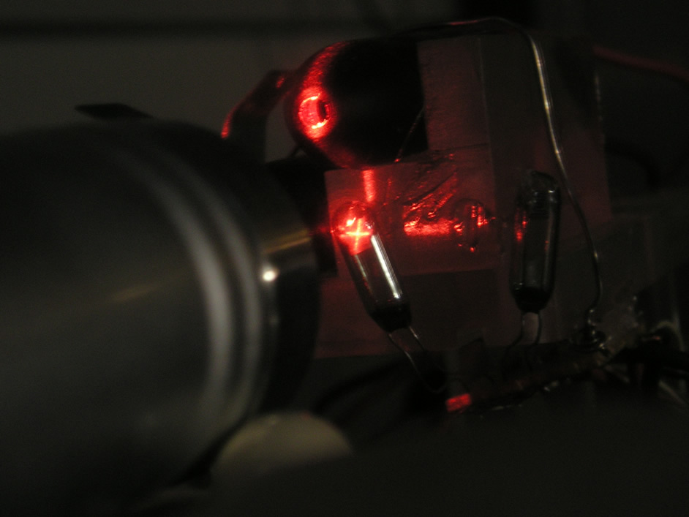
Εισαγωγή

Slide 2
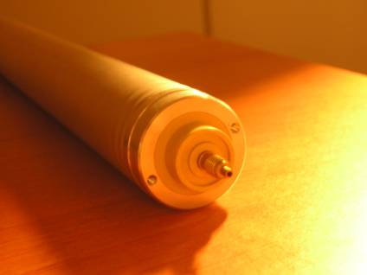
Ανιχνευτές Μιονίων
Ανιχνευτής Atlas στο CERN
  Θα χρησιμοποιηθούν Πάνω 350.000 αισθητήρες
  Η λειτουργία θα αρχίσει το 2007
Η ομάδα Φυσικής Υψηλών Ενεργειών του ΕΜΠ
  ανέλαβε και έφερε εις πέρας τον ποιοτικό έλεγχο 30.000 αισθητήρων
Κάθε αισθητήρας ελεγχόταν με 4 διαφορετικές διαδικασίες

Slide 3
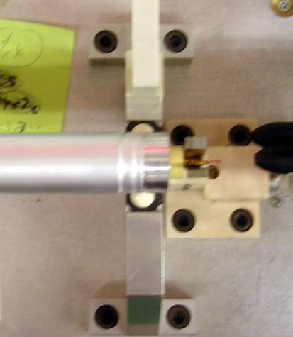
Βελτιστοποίηση διαδικασίας
Χρονοβόρα
  Περιστροφή με το χέρι
Περιορισμένη ακρίβεια
  Ευθυγράμμιση με το μάτι
Μπορεί να βελτιωθεί
  Αύξηση ακρίβειας (ενδείξεις)
  Αυτοματοποίηση (έλεγχος)

Slide 4
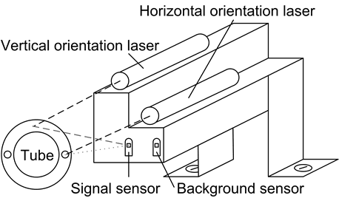
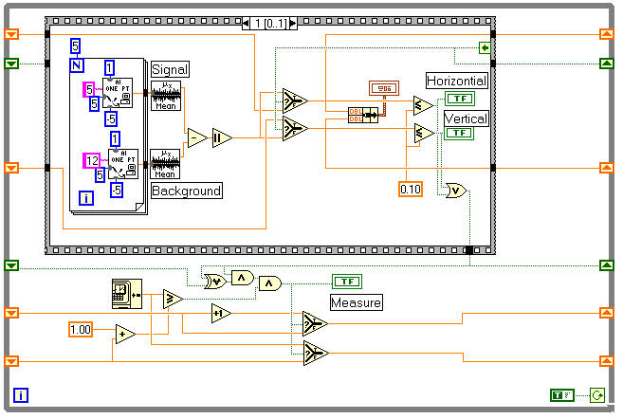
Αρχική λύση
Διάταξη
  Δύο δέσμες laser
  Φωτο - ανιχνευτές
  Αναίρεση περιβάλλοντος φωτισμού
  Στήριξη ακριβείας
National Instruments
  πρόγραμμα LabViewTM
  κάρτα συλλογής δεδομένων DAQ

Slide 5
Πλεονεκτήματα - Μειονεκτήματα
Οικονομικό
  Χρησιμοποιεί διαθέσιμα υλικά και απλά κυκλώματα
  Εύκολος προγραμματισμός
Ακατάλληλο για αυτόματο έλεγχο υψηλής ταχύτητας
  Ανιχνεύει οπές μόνο στις 0^{ο} και 90^{ο}.
Απαιτεί εγκατάσταση ακριβείας
  δεν είναι φορητό
Δεσμεύει κανάλια από την κάρτα DAQ

Slide 6

Εφαρμογές του μετασχηματισμού Radon στην αναγνώριση εικόνας και υλοποίηση σε ψηφιακό επεξεργαστή σήματος (DSP)
Διπλωματική εργασία
Δημήτρης Κουζής – Λουκάς
Εθνικό Μετσόβιο Πολυτεχνείο
Σχολή Εφαρμοσμένων Μαθηματικών και Φυσικών Επιστημών
29/10/2004

Slide 7
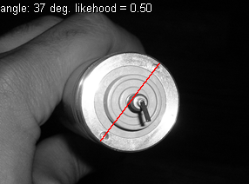
Γενίκευση του προβλήματος
Αναγνώριση του προτύπου σε αυθαίρετη θέση
  Αναγνώριση κύκλων
  Αναγνώριση γωνίας οπών
Υλοποίηση σε αυτόνομο σύστημα
  Μείωση κόστους
    Αποδέσμευση κάρτας DAQ
    Αποδέσμευση υπολογιστή
  Φορητό
    Εύκολη εγκατάσταση

Slide 8
Κίνητρα
Εργασία πάνω σε ένα πραγματικό πρόβλημα
Απόκτηση τεχνογνωσίας σε τεχνολογίες αιχμής
  DSP
  Επεξεργασία εικόνας
  Αναγνώριση προτύπων
  Σύλληψη και παραγωγή video
Πλήρης τεκμηρίωση
  Υλικό αναφοράς για μελλοντική χρήση

Slide 9
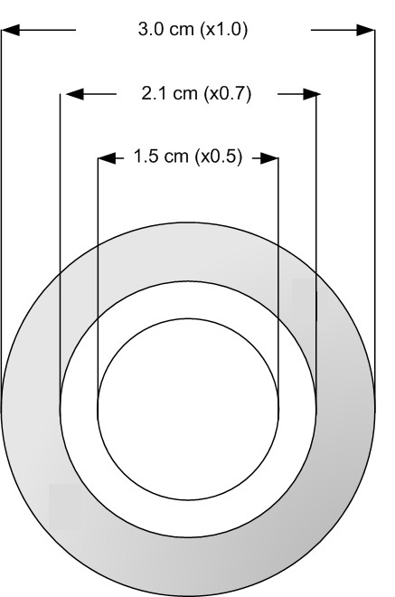
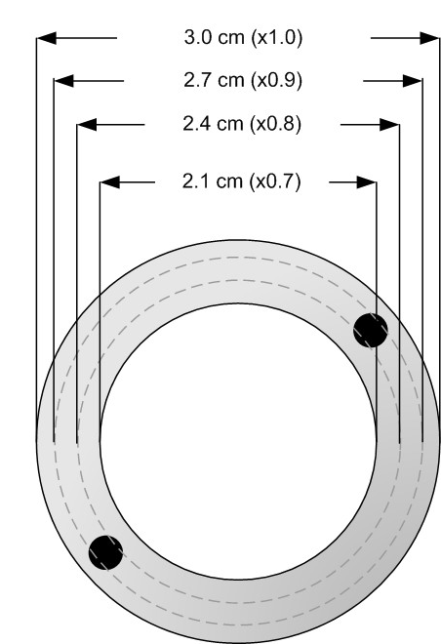
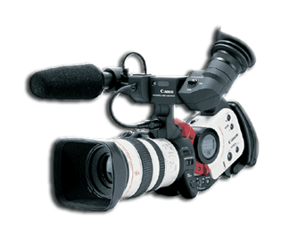
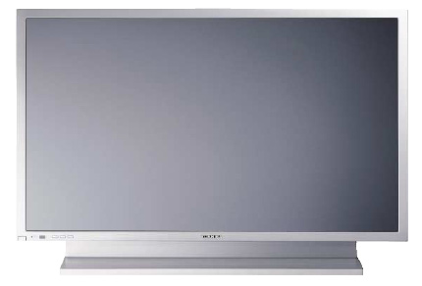
Διαδικασία μέτρησης
Σύλληψη
εικόνας
Αναγνώριση
κύκλων
Αναγνώριση
οπών
Παρουσίαση
μετρήσεων

Slide 10
Αναγνώριση κύκλων
Βιβλιογραφική έρευνα
  Υπολογιστικά ακριβές λύσεις
  Μετασχηματισμός Hough (Radon)
  Πολύπλοκες (Snakes – Active contours)
Επιλέχθηκε για την εφαρμογή
ο Μετασχηματισμός Hough
  Αξιόπιστη τεχνική, βρίσκει πάντα βέλτιστη λύση αν υπάρχει
  Εύκολη υλοποίηση, ικανοποιητική ταχύτητα

Slide 11
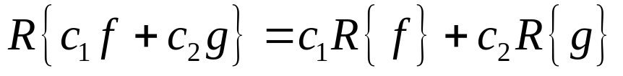
Μετασχηματισμός Radon
Μετασχηματισμός Radon
  Ολοκλήρωμα μίας συνάρτησης πάνω σε σχήμα
  Συνάρτηση των παραμέτρων του σχήματος
Μορφές
  Γραμμικός
  Κυκλικός
  Γενικευμένος
Σημαντική ιδιότητα
  Γραμμικός

Slide 12
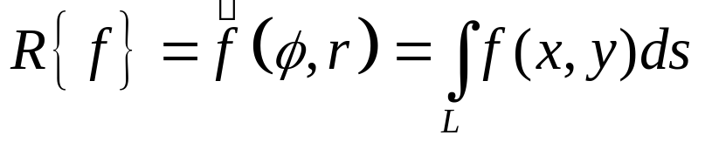
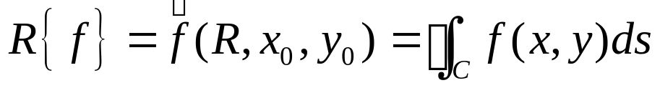
Γραμμικός και κυκλικός μετασχηματισμός
y
Γραμμικός
L
ρ
r
φ
Κυκλικός
0
x
y
ds
R
φ
(x₀, y₀)
C
x

Slide 13
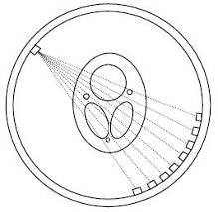
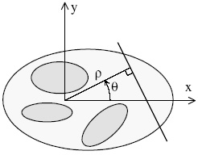
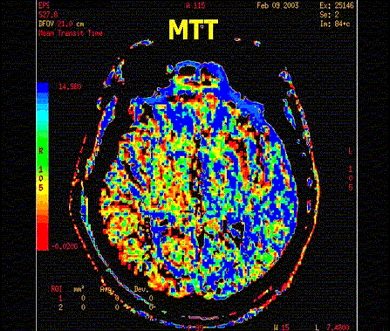
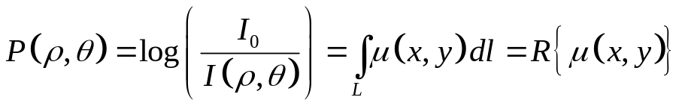
Εφαρμογές
Τομογραφία
L
Διάταξη CT scanner
Αναστροφή Radon

Slide 14
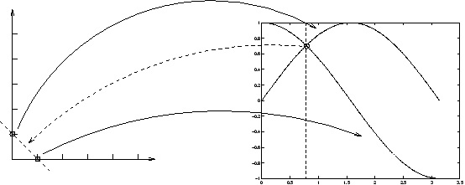
Μετασχηματισμός Hough
Ειδική περίπτωση του Radon για επεξεργασία εικόνας
Πολύ γρήγορος για λίγα μη μηδενικά σημεία
π.χ. Για μία 10x10 εικόνα με 3 μή μηδενικά σημεία
  Radon: 100x100 αθροίσεις
  Hough: 3 x 20 αθροίσεις

Slide 15
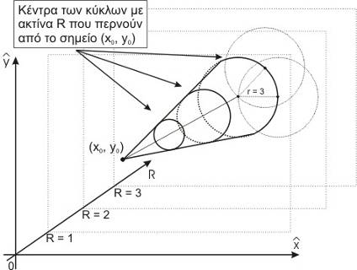
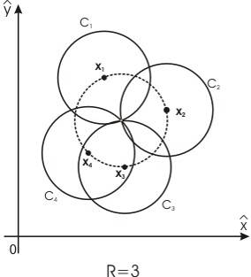
Κυκλικός Hough

Slide 16
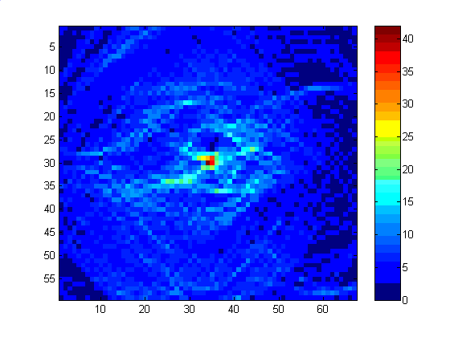


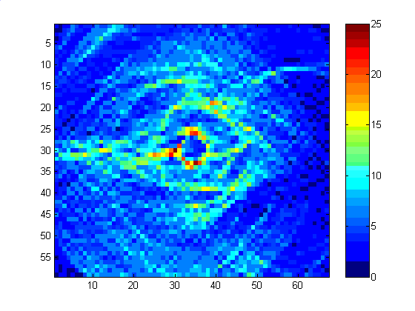
Κυκλικός Hough σε εικόνα
Ακτίνα 22
Ακτίνα 25

Slide 17
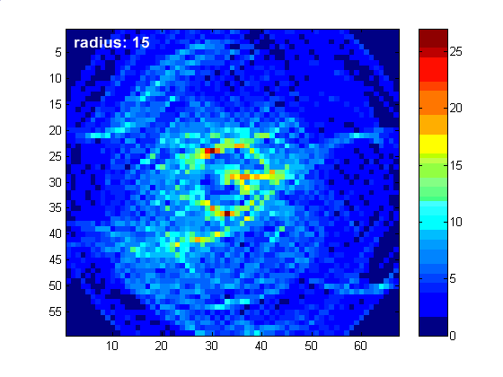
Προτυποποίηση σε Matlab
Κώδικας Matlab
  Αργός
DLL με MEX
  Προγραμματισμός σε C
  50 φορές πιο γρήγορο
Περιβάλλον ελέγχου
  Δοκιμαστικές εικόνες
  Παρουσίαση χώρου Hough

Slide 18
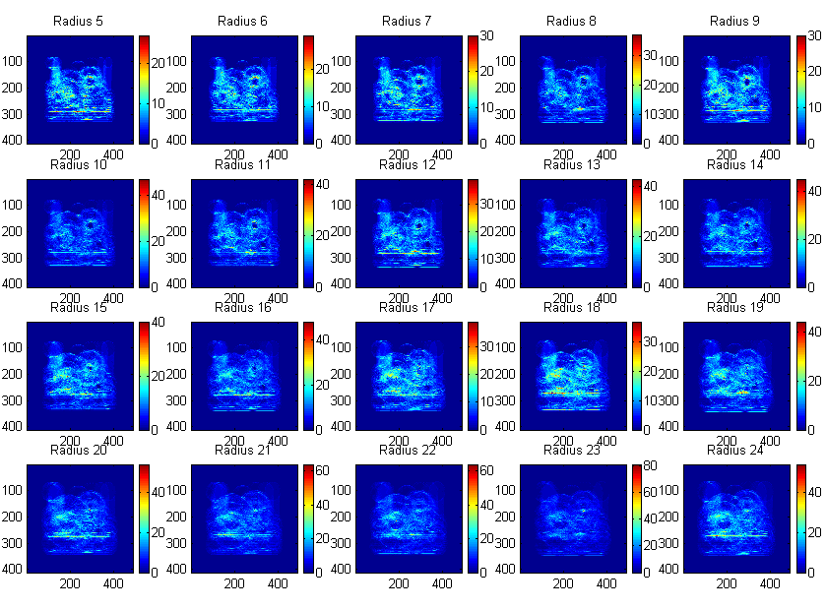
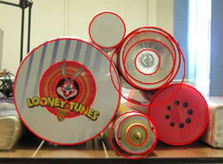
Πλαίσιο εργασίας σε Matlab

Slide 19
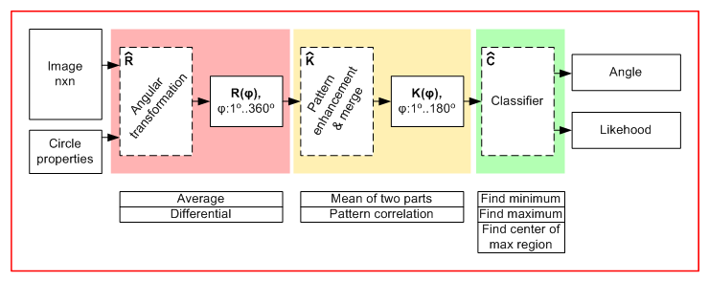
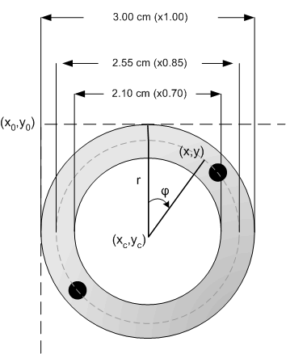
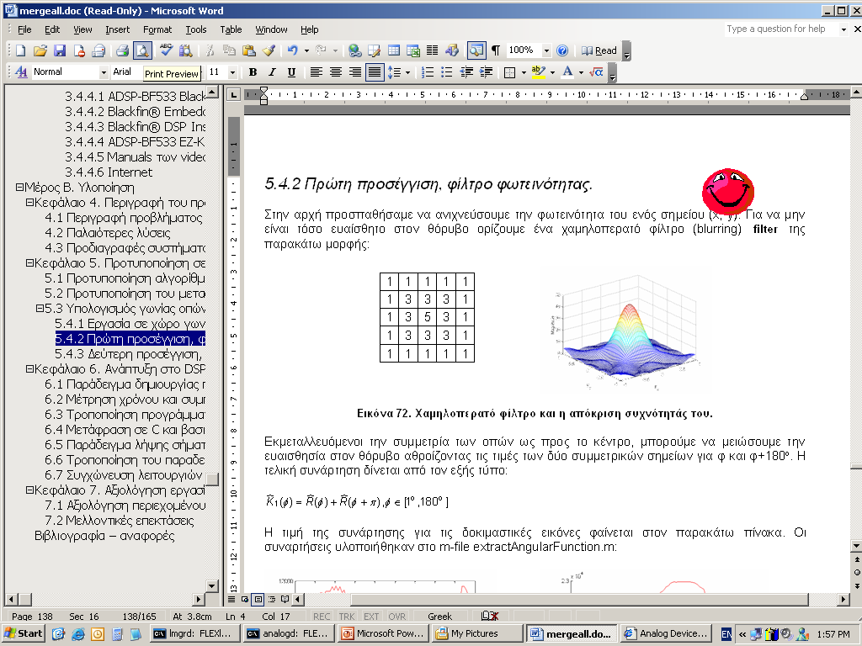
Ανίχνευση γωνιών
Εξέταση διάφορων
τεχνικών

Slide 20
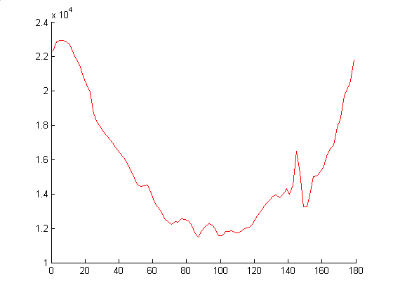
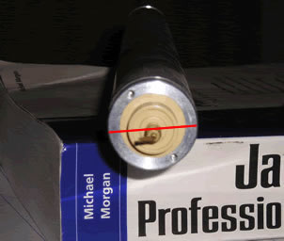
Ελάχιστο φωτεινότητας πάνω στον δακτύλιο
Πρόβλημα λόγω αντανακλάσεων

Slide 21
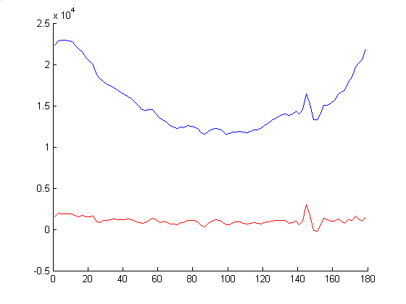
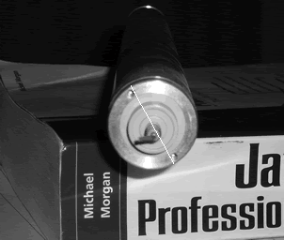
Εφαρμογή χαμηλοπερατού φίλτρου
Το ελάχιστο δεν είναι στο κέντρο των οπών

Slide 22
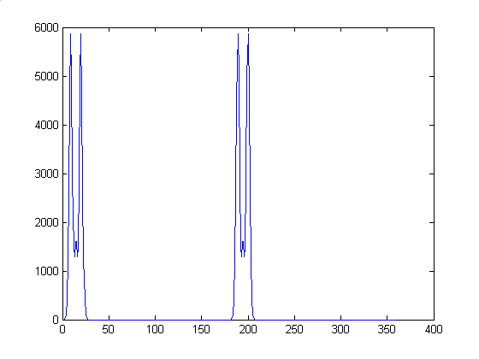
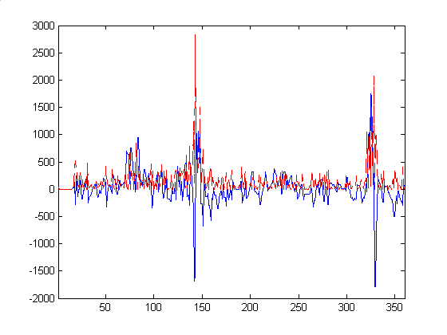
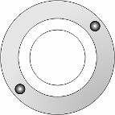
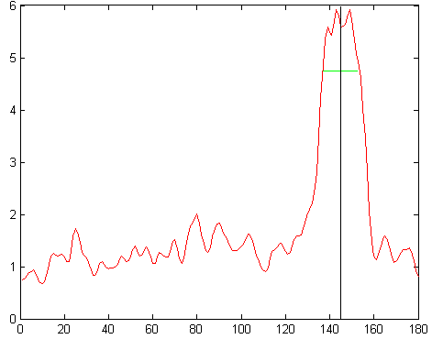
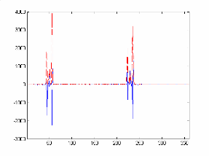
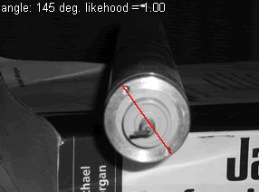
Χρήση μοντέλων και συναρτήσεων συσχέτισης (correlation functions)
Προφίλ δακτυλίου
Μοντέλο
Συνάρτηση συσχέτισης
Πρότυπο
Προφίλ
Πολύ καλά αποτελέσματα

Slide 23
Διαδικασία μέτρησης
Σύλληψη
εικόνας
Αναγνώριση
κύκλων
Αναγνώριση
οπών
Παρουσίαση
μετρήσεων
Υλοποίηση σε PC

Slide 24
Αδυναμίες PC
Το PC δεν είναι η κατάλληλη πλατφόρμα για το σύστημα αυτό
  Μεγάλο κόστος ανά μονάδα
  Μεγάλος όγκος, κατανάλωση ισχύος, θόρυβος
  Ακατάλληλο για εφαρμογές πραγματικού χρόνου
    Μη ντετερμινιστικός χρόνος επεξεργασίας
    Δύσκολη υλοποίηση επεξεργασίας video σε πραγματικό χρόνο
    Περιορισμένη αξιοπιστία λόγω αυξημένης πολυπλοκότητας

Slide 25
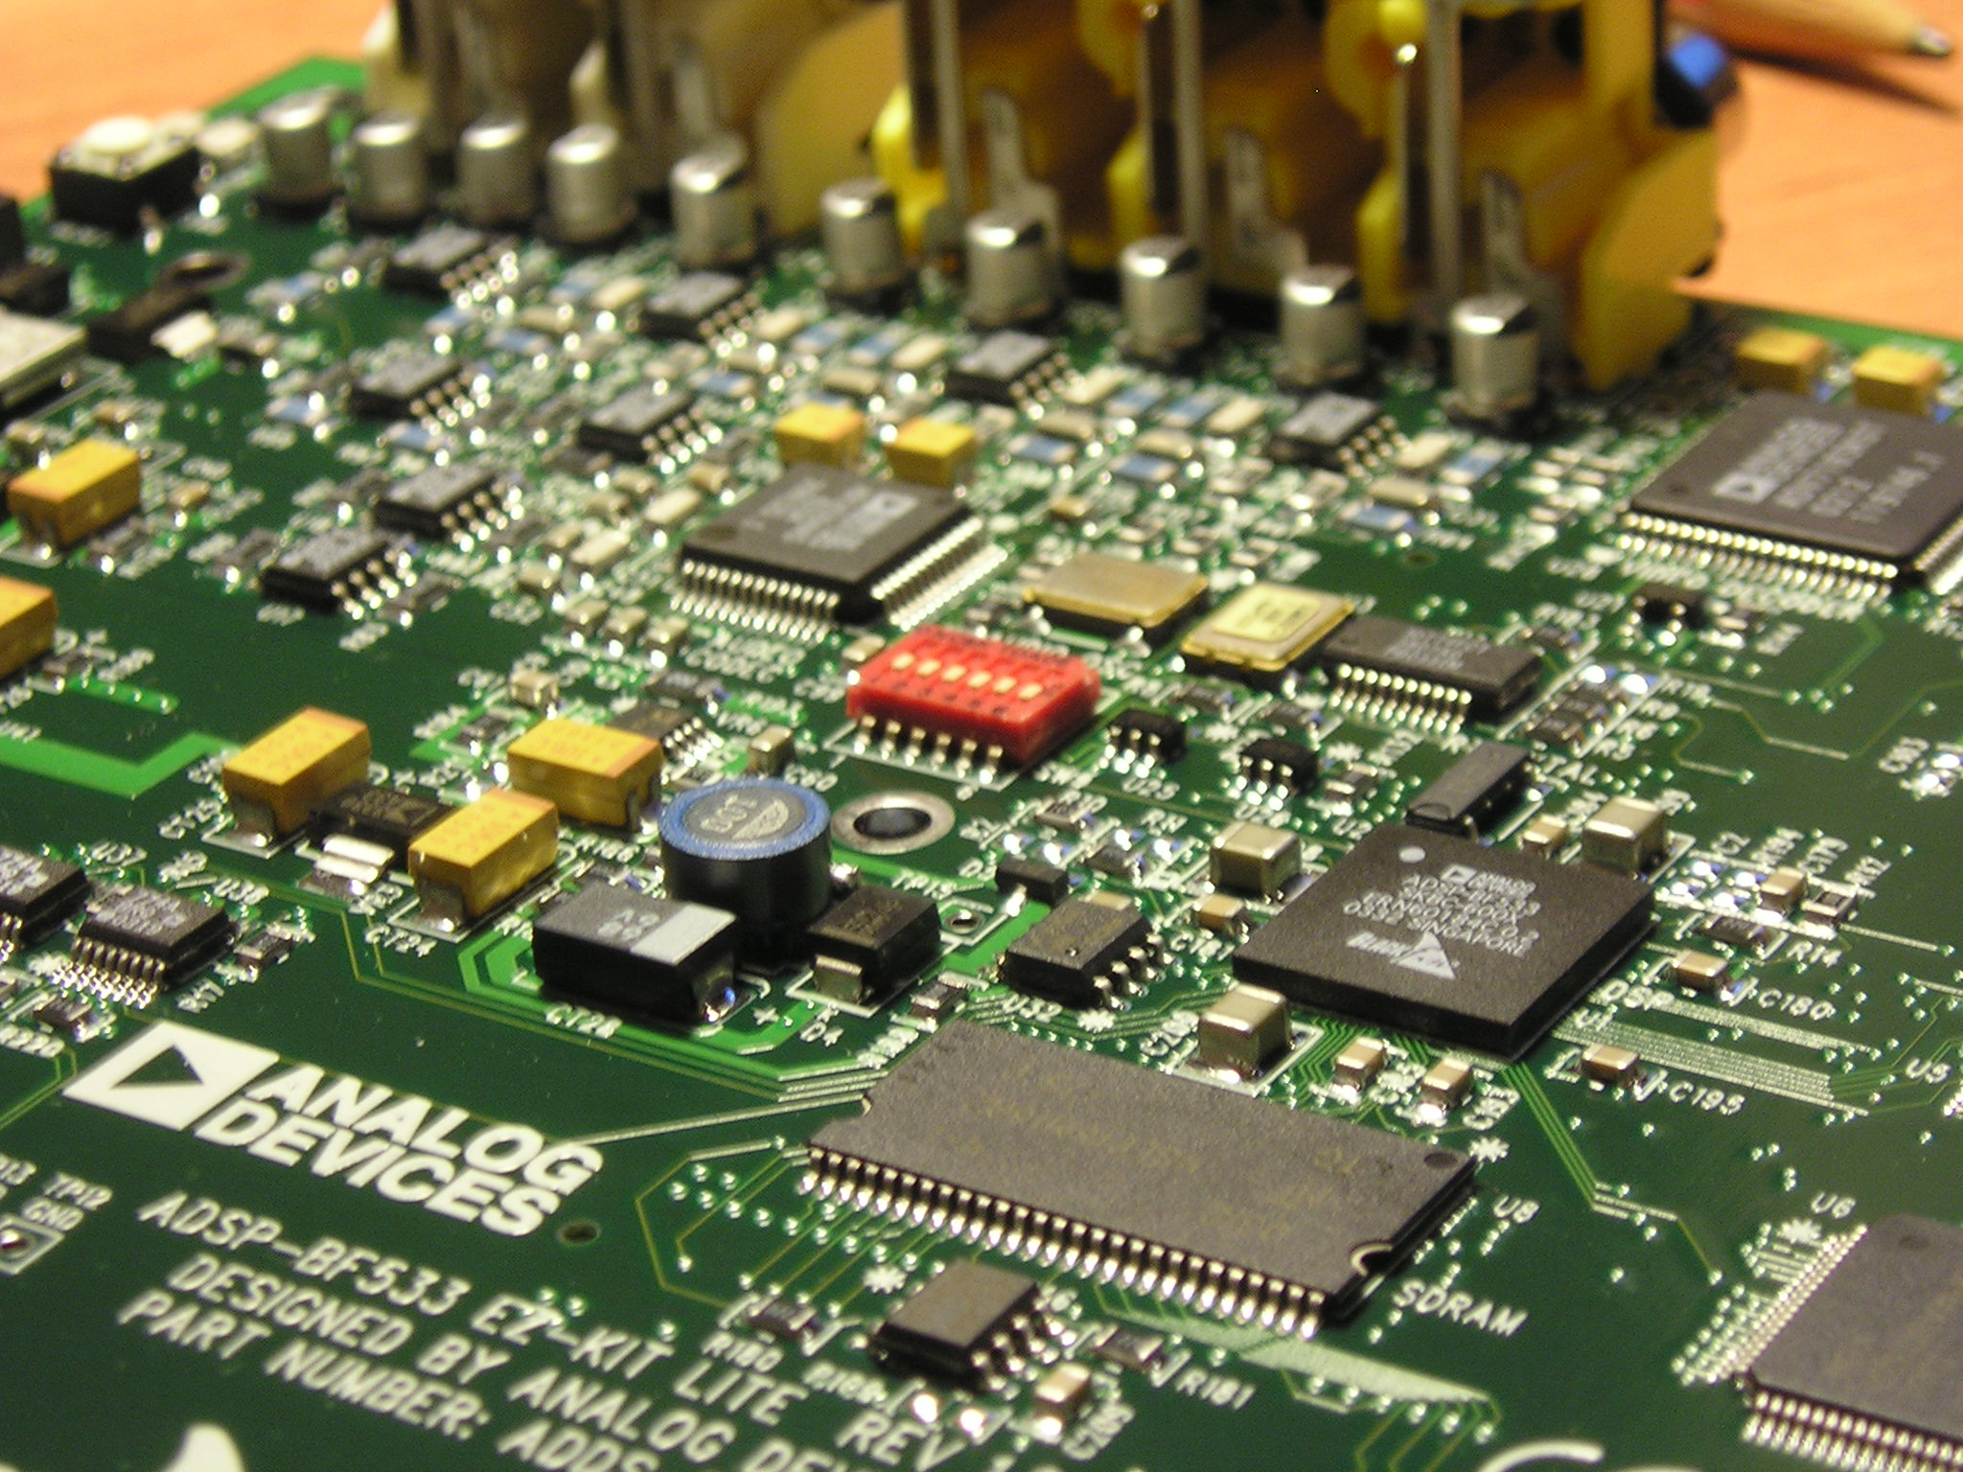
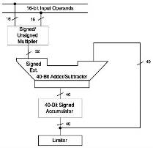
Τι είναι τα DSPs
Επεξεργαστές με αυξημένες αριθμητικές ικανότητες
  Μικρό κόστος
  Μικρό βάρος
  Μικρή κατανάλωση ενέργειας
Βαθμίδες MAC

Slide 26
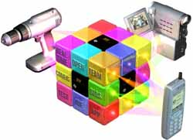
Εφαρμογές
Τηλεπικοινωνίες
Δίκτυα
Καταναλωτικές συσκευές
Όργανα μέτρησης
Ιατρική

Slide 27
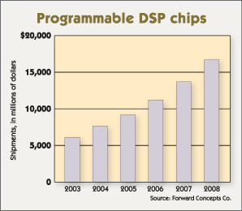
Ενδιαφέρον για απόκτηση τεχνογνωσίας
Τα DSPs
  είναι τεχνολογία αιχμής
  παρουσιάζουν μεγάλο ερευνητικό ενδιαφέρον
  χρησιμοποιούνται σε πολλές εμπορικές εφαρμογές (κινητά, δίκτυα, οικιακές συσκευές)
Η αγορά τους αναπτύσσεται συνεχώς

Slide 28
Από το PC στα DSPs
Αδυναμίες PC
Ενδιαφέρον για απόκτηση τεχνογνωσίας
Υλοποίηση σε DSP
+
=

Slide 29
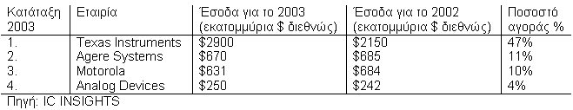
Έρευνα αγοράς
Ζητούμενα
  Δυνατότητα σύλληψης και δημιουργίας video
  Πανεπιστημιακές εκδόσεις λογισμικού και υλικού
  Άμεση τεχνική υποστήριξη

Slide 30
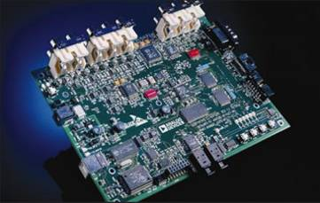
Το αναπτυξιακό
ADSP-BF533 EZ-KIT LITE
Ο επεξεργαστής ADSP-BF533
Ρολόι στα 27 MHz
Μνήμη 32Mb SDRAM, 2Mb FLASH
Audio codec AD1836
Αποκωδικοποιητής video ADV7183
Κωδικοποιητής video ADV7171
6 Leds & 4 πλήκτρα γενικής χρήσεως
Προγραμματισμός μέσω USB

Slide 31
Ο επεξεργαστής ADSP-BF533
Analog Devices
Δυνατότητες πυρήνα
  Δύο βαθμίδες MAC
  1.2 GMACs
  Αρχιτεκτονική 16-bit σταθερής υποδιαστολής
Περιφερειακά
  Ενσωματωμένο PLL
  Ελεγκτής DMA
  Δίαυλος PPI
  Χρονιστές και RTC
  Σειριακές θύρες
Κατάλληλος για real-time εφαρμογές ήχου, εικόνας, data acquisition και ελέγχου.

Slide 32
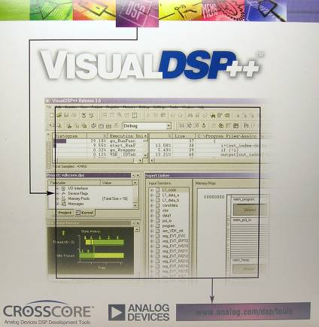
Λογισμικό VisualDSP++
IDE
  Assembly
  C / C++
Υποστήριξη ανάπτυξης
  Statistical profiler
  Expert Linker
  Background Telemetry Channel
  VDK
  VCSE

Slide 33
Ανάπτυξη σε DSP
Δεν υπάρχει λειτουργικό σύστημα
  Drivers για τα περιφερειακά
  Πλαίσιο διαχείρισης μνήμης
  Αποθήκευση και ανάγνωση αρχείων
Δεν υπάρχει Matlab
  Έτοιμων συναρτήσεων
  Γραφική απεικόνιση αποτελεσμάτων και ενδιάμεσων δεδομένων
Πολύπλοκη μορφή σημάτων video
  Λεπτομερής γνώση του ITU-656 (ψηφιακό video)

Slide 34
Εργαλεία υποστήριξης της εφαρμογής
Drivers για σύλληψη εικόνας
Σχεδίαση γραφικών
  Γραμμές
  Παραλληλόγραμμα
  Κύκλοι
  Αριθμοί
Drivers για παραγωγή εικόνας
Εργαλεία επεξεργασίας εικόνας
  Scaling
  Edge Tracing
  Blurring

Slide 35
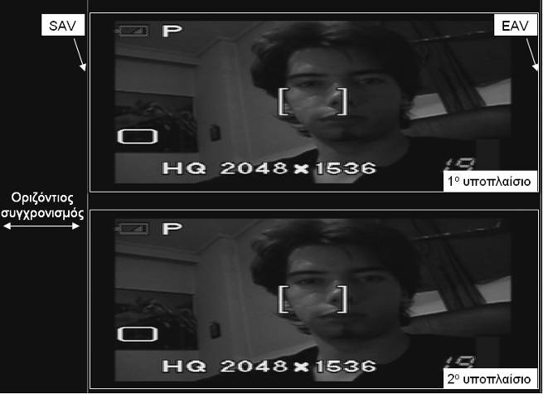
Drivers για σύλληψη εικόνας

Slide 36
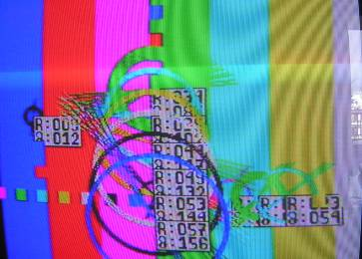
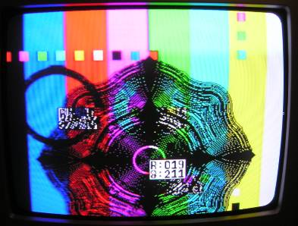
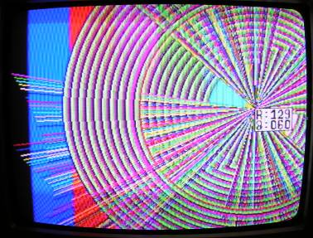
Σχεδίαση γραφικών
Γραμμές
Παραλληλόγραμμα
Κύκλοι
Αριθμοί

Slide 37
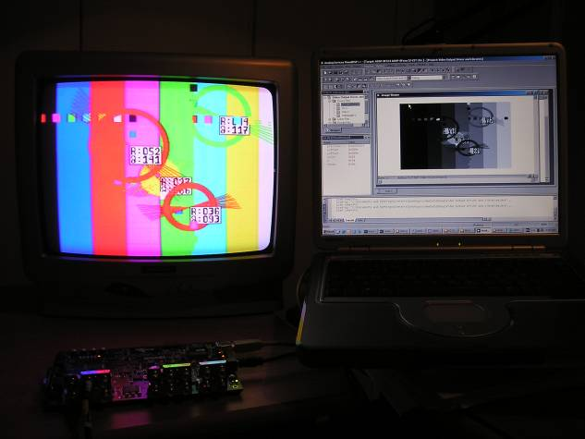
Drivers για παραγωγή εικόνας

Slide 38





Εργαλεία επεξεργασίας εικόνας
Scaling
Edge Tracing
Blurring

Slide 39


Διαδικασία αναγνώρισης
Ανόρθωση αναλογιών
Ανίχνευση αιχμών
Μετασχηματισμός Hough
  Σύγκριση με κατώφλι
Αναγνώριση σμηνών (clustering)
Ανίχνευση οπών
  Εξαγωγή γωνιακού προφίλ
  Συνάρτηση συσχέτισης

Slide 40

Μετασχηματισμός Hough και αναγνώριση προτύπου

Slide 41

Οι «σκέψεις» του DSP πριν την απόφαση

Slide 42

Το σύστημα είναι έτοιμο

Slide 43
Ζητούμενα
Αναγνώριση του προτύπου σε αυθαίρετη θέση
  Αναγνώριση κύκλων
  Αναγνώριση γωνίας οπών
Υλοποίηση σε αυτόνομο σύστημα
  Μείωση κόστους
    Αποδέσμευση κάρτας DAQ
    Αποδέσμευση υπολογιστή
  Φορητό
    Εύκολη εγκατάσταση

Slide 44
Διάταξη με DSP
Τεχνικά χαρακτηριστικά
  1500 γραμμές κώδικα
  Υλοποίηση μόνο με ακεραίους
    Υψηλή ταχύτητα
Πλήρης
  Αναγνώριση σωλήνα
  Αναγνώριση θέσης οπών
Αποτελεσματική
  Φορητή λύση
    Κάμερα, Αναπτυξιακό, Οθόνη
  Μικρό κόστος σε σύγκριση με PC
    Περίπου 120€ / μονάδα

Slide 45
Μελλοντικές επεκτάσεις
Καλύτερη ανίχνευση ακμών
Βελτιστοποίηση κώδικα
  Κομμάτια κώδικα σε assembly
  Χρήση cache
    Το σύστημά μας πρακτικά «τρέχει» στα 133MHz
Υλοποίηση σε BF561
  Real time video streaming
Ολοκλήρωση σε ένα σύστημα αυτομάτου ελέγχου

Slide 46

Αξιολόγηση τεχνολογιών (1/2)
Ο μετασχηματισμός Radon
  Αποτελεσματικός για αναγνώριση εικόνας
Η επεξεργασία εικόνας λύνει προβλήματα μετρήσεων
  Οικονομία - Μειωμένες φθορές
  Ταχύτητα
  Εύκολη συντήρηση (maintainable)

Slide 47

Αξιολόγηση τεχνολογιών (1/2)
Τα DSPs
  Αποτελεσματικά στην επεξεργασία εικόνας
  Παρουσιάζουν τρομερές επιδόσεις ταχύτητας
  Έχουν αυξημένη αξιοπιστία
Είναι προσιτά για την λύση και απλών προβλήματα

Slide 48
Ευχαριστώ πολύ!

